Slide 1
Рецензия работы команды: 3.6
Исполнители:
Группа ТП-3.1:
Ветров Константин Александрович,
Иванов Кирилл Александрович,
Буслаев Илья Геннадьевич,
Князев Роман Иванович
Заказчик:
Тарасов Вячеслав Сергеевич

Slide 2
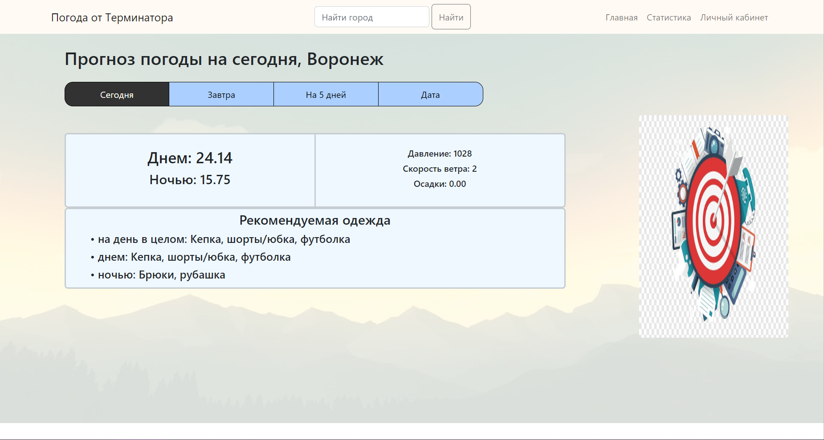

Slide 3
Документация
Положительные стороны:
Правильное оформление списков
Соответствие текста стилям
Соответствие ТЗ реальной функциональности
Правильное оформление изображений и диаграмм

Slide 4

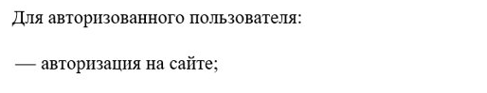

Ошибки в оформлении документации

Slide 5
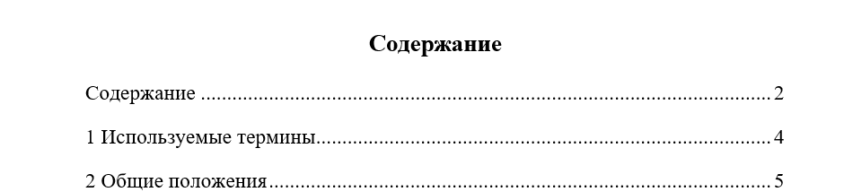


Slide 6
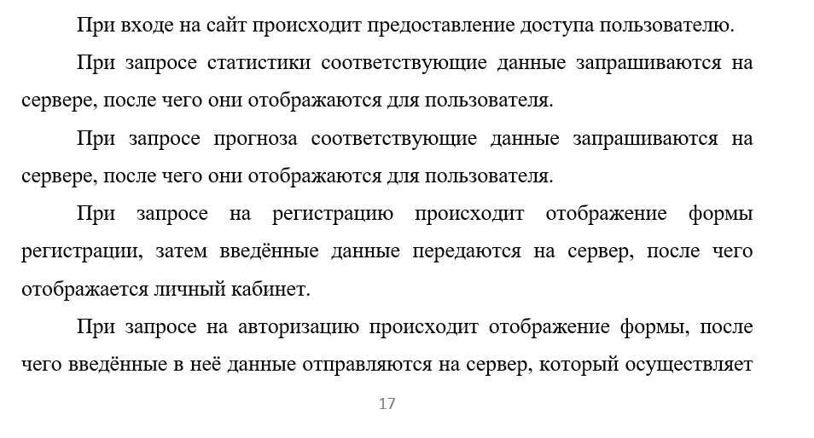

Slide 7
Функциональность веб-сайта
Соответствует заявленной функциональности:
Просмотр прогноза погоды и рекомендуемой одежды на 5 дней вперёд
Просмотр статистики прогноза погоды за прошлые года
Для авторизованных пользователей просмотр статистики аномальной погоды за прошлые года

Slide 8
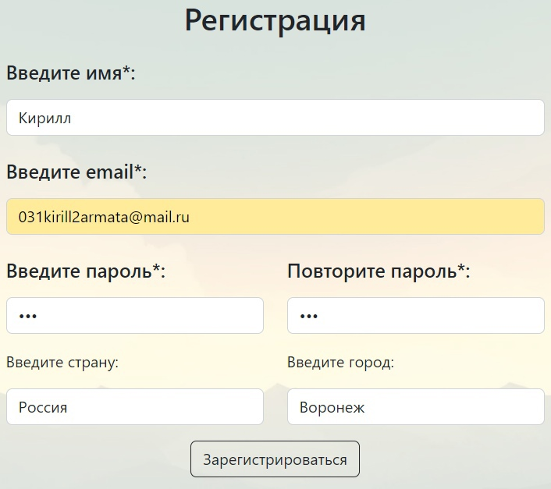
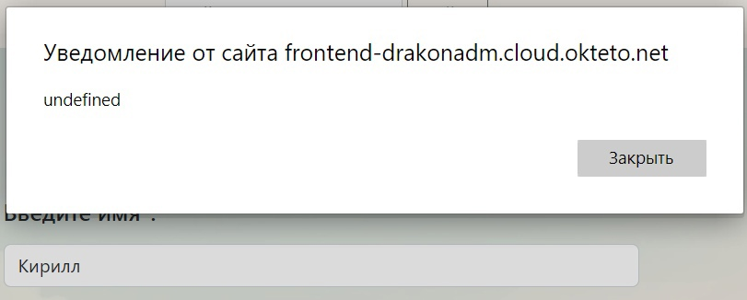
Недостатки выявленные при проверки функциональности веб-сайта

Slide 9
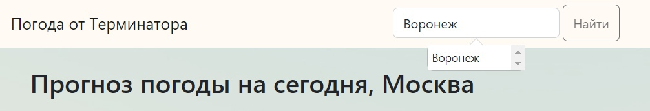

Slide 10
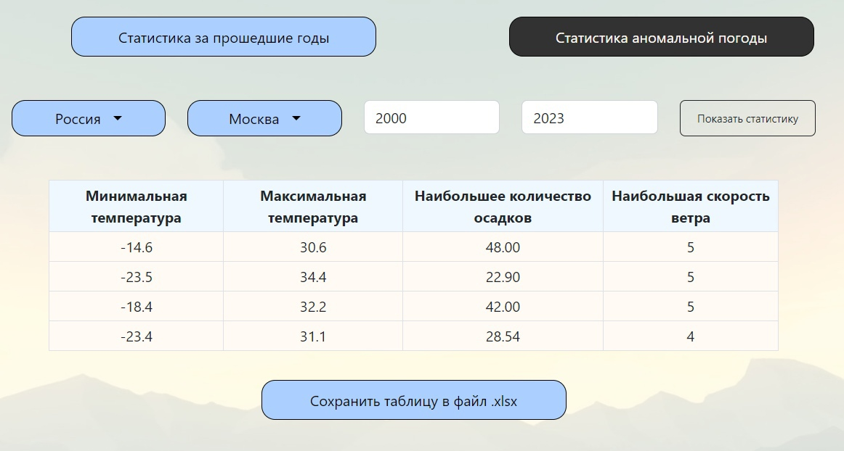

Slide 11
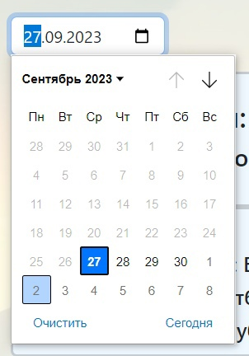
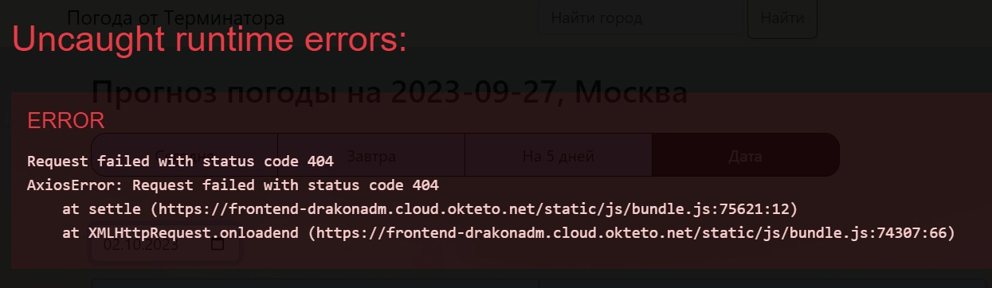

Slide 12
Рекомендованная оценка
Участник проекта | Оценка
Дракин Антон Михайлович | 4
Покушалова Татьяна Сергеевна | 4
Новиков Артём Сосевич | 3
Величко Илья Сергеевич | 3

